Slide 1
De genademiddelen
Het Woord

Slide 2
Opening
Zingen
Psalm 56 vers 5
Bidden
Bijbellezen
Psalm 119: 89-112
Notes:
Bij de Psalm kan een keuze worden gemaakt.

Slide 3
Bijbelstudie
Bespreek de vragen bij het Bijbelgedeelte op bladzijde 29.

Slide 4
Binnenkomer
Bespreek de binnenkomer op bladzijde 29.
Notes:
Laat een catechisant de binnenkomer op pagina 5 voorlezen.

Slide 5
Doelen
Ik weet dat het lezen en de prediking van het Woord een krachtig middel tot geloof en bekering is.
Ik besef dat de Heilige Geest door het Woord mijn hart kan vernieuwen.
Ik kan bidden en geconcentreerd naar het Woord en de preek luisteren.

Slide 6
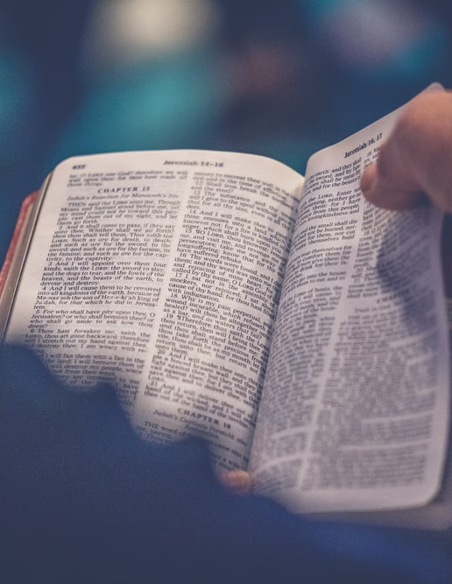
Gods Woord
Lees het stukje op bladzijde 30.
[vraag]
Notes:
Afbeelding: Keizer Constantein en de bisschoppen van het Concilie van Nicea

Slide 7
Heilige Geest
Lees het stukje op bladzijde 30 en 31.
[vraag]
Notes:
Afbeelding: Keizer Constantein en de bisschoppen van het Concilie van Nicea

Slide 8
Prediking
Lees het stukje op bladzijde 31.
[vraag]
Notes:
Afbeelding: Keizer Constantein en de bisschoppen van het Concilie van Nicea

Slide 9
Bijbellezen
Lees het stukje op bladzijde 31.
[vraag]
Notes:
Afbeelding: Keizer Constantein en de bisschoppen van het Concilie van Nicea

Slide 10
Sacrament
Lees het stukje op bladzijde 31.
[vraag]
Notes:
Afbeelding: Keizer Constantein en de bisschoppen van het Concilie van Nicea

Slide 11
Verwerkingsvragen
Bespreek de verwerkingsvragen op bladzijde 32.

Slide 12
Samenvatting
Wie God is en hoe zondaren Hem kunnen leren kennen vinden wij alleen in de Bijbel.
Gods Woord is levend en krachtig.
Omdat ons hart van nature geestelijke dood is, is het nodig dat de Heilige Geest Zijn woord in ons hart legt (toepast).
God heeft de prediking aangewezen om Zijn Woord aan zondaren te laten horen.
Ook het Bijbellezen is een middel van de Heere om Hem (beter) te leren kennen.
De twee sacramenten, Doop en Avondmaal, zijn middelen voor gelovigen om hun geloof in de Heere te versterken.

Slide 13
Huiswerk volgende keer

Slide 14
Binnenkomer
‘Bijbellezen is moeilijk’
Notes:
Laat een catechisant de binnenkomer op pagina 5 voorlezen.

